Slide 1
АДМИНИСТРАЦИЯ АГИНСКОГО БУРЯТСКОГО ОКРУГА ЗАБАЙКАЛЬСКОГО КРАЯ Отдел развития физической культуры и спорта
Промежуточное совещание/ Kick-off
Виневская Ульяна Александровна
Главный специалист-эксперт отдела развития физической культуры и спорта управления социальной сферы Администрации Агинского Бурятского округа Забайкальского края

Slide 2
Оптимизация процесса разработки и согласования пакета документов (положений, смет расходов, состава оргкомитета, плана подготовки, финансово-экономического обоснования) по проведению физкультурно-спортивных мероприятий, входящих в Календарный план Администрации Агинского Бурятского округа Забайкальского края
Промежуточное совещание/ Kick-off
Виневская Ульяна Александровна
Главный специалист-эксперт отдела развития физической культуры и спорта управления социальной сферы Администрации Агинского Бурятского округа Забайкальского края

Slide 3
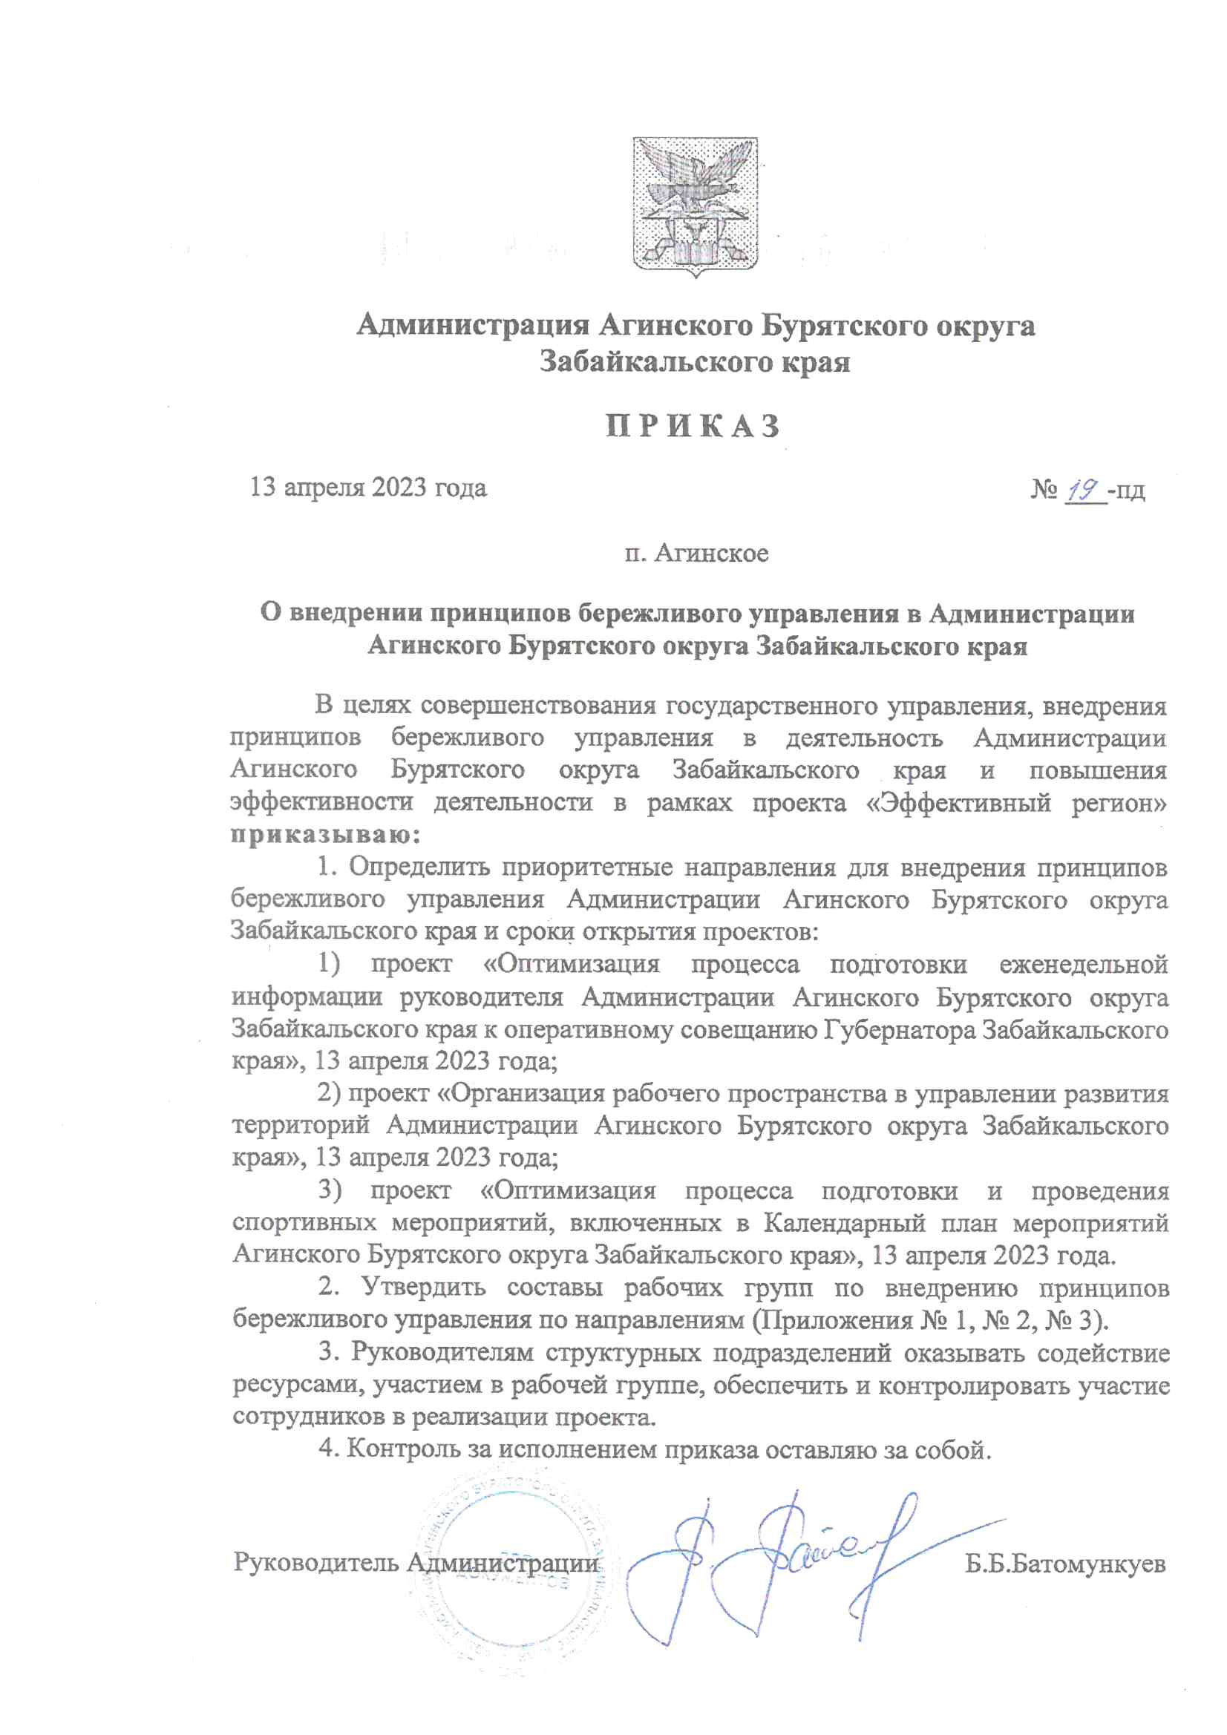
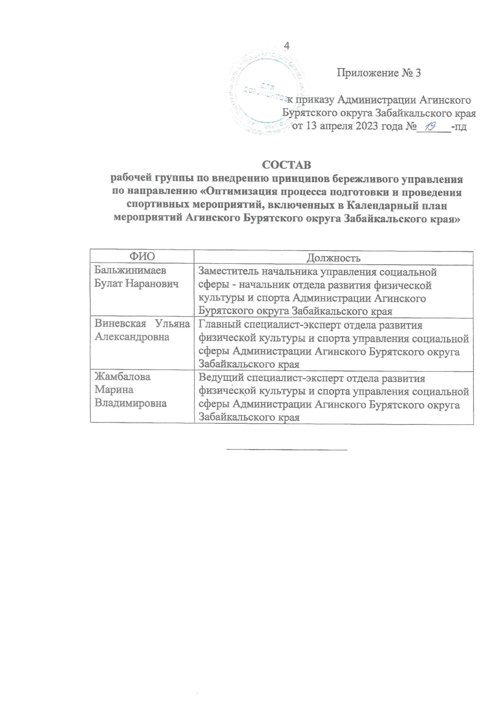
Организационно-распорядительные документы

Slide 4
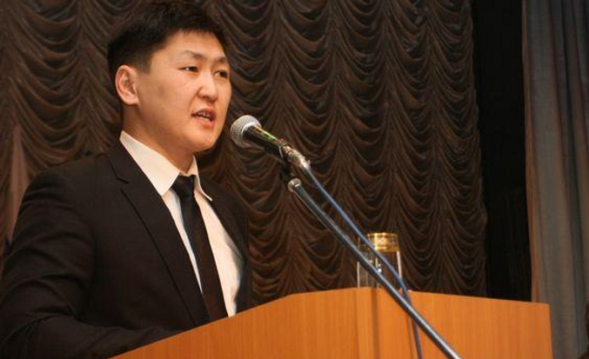
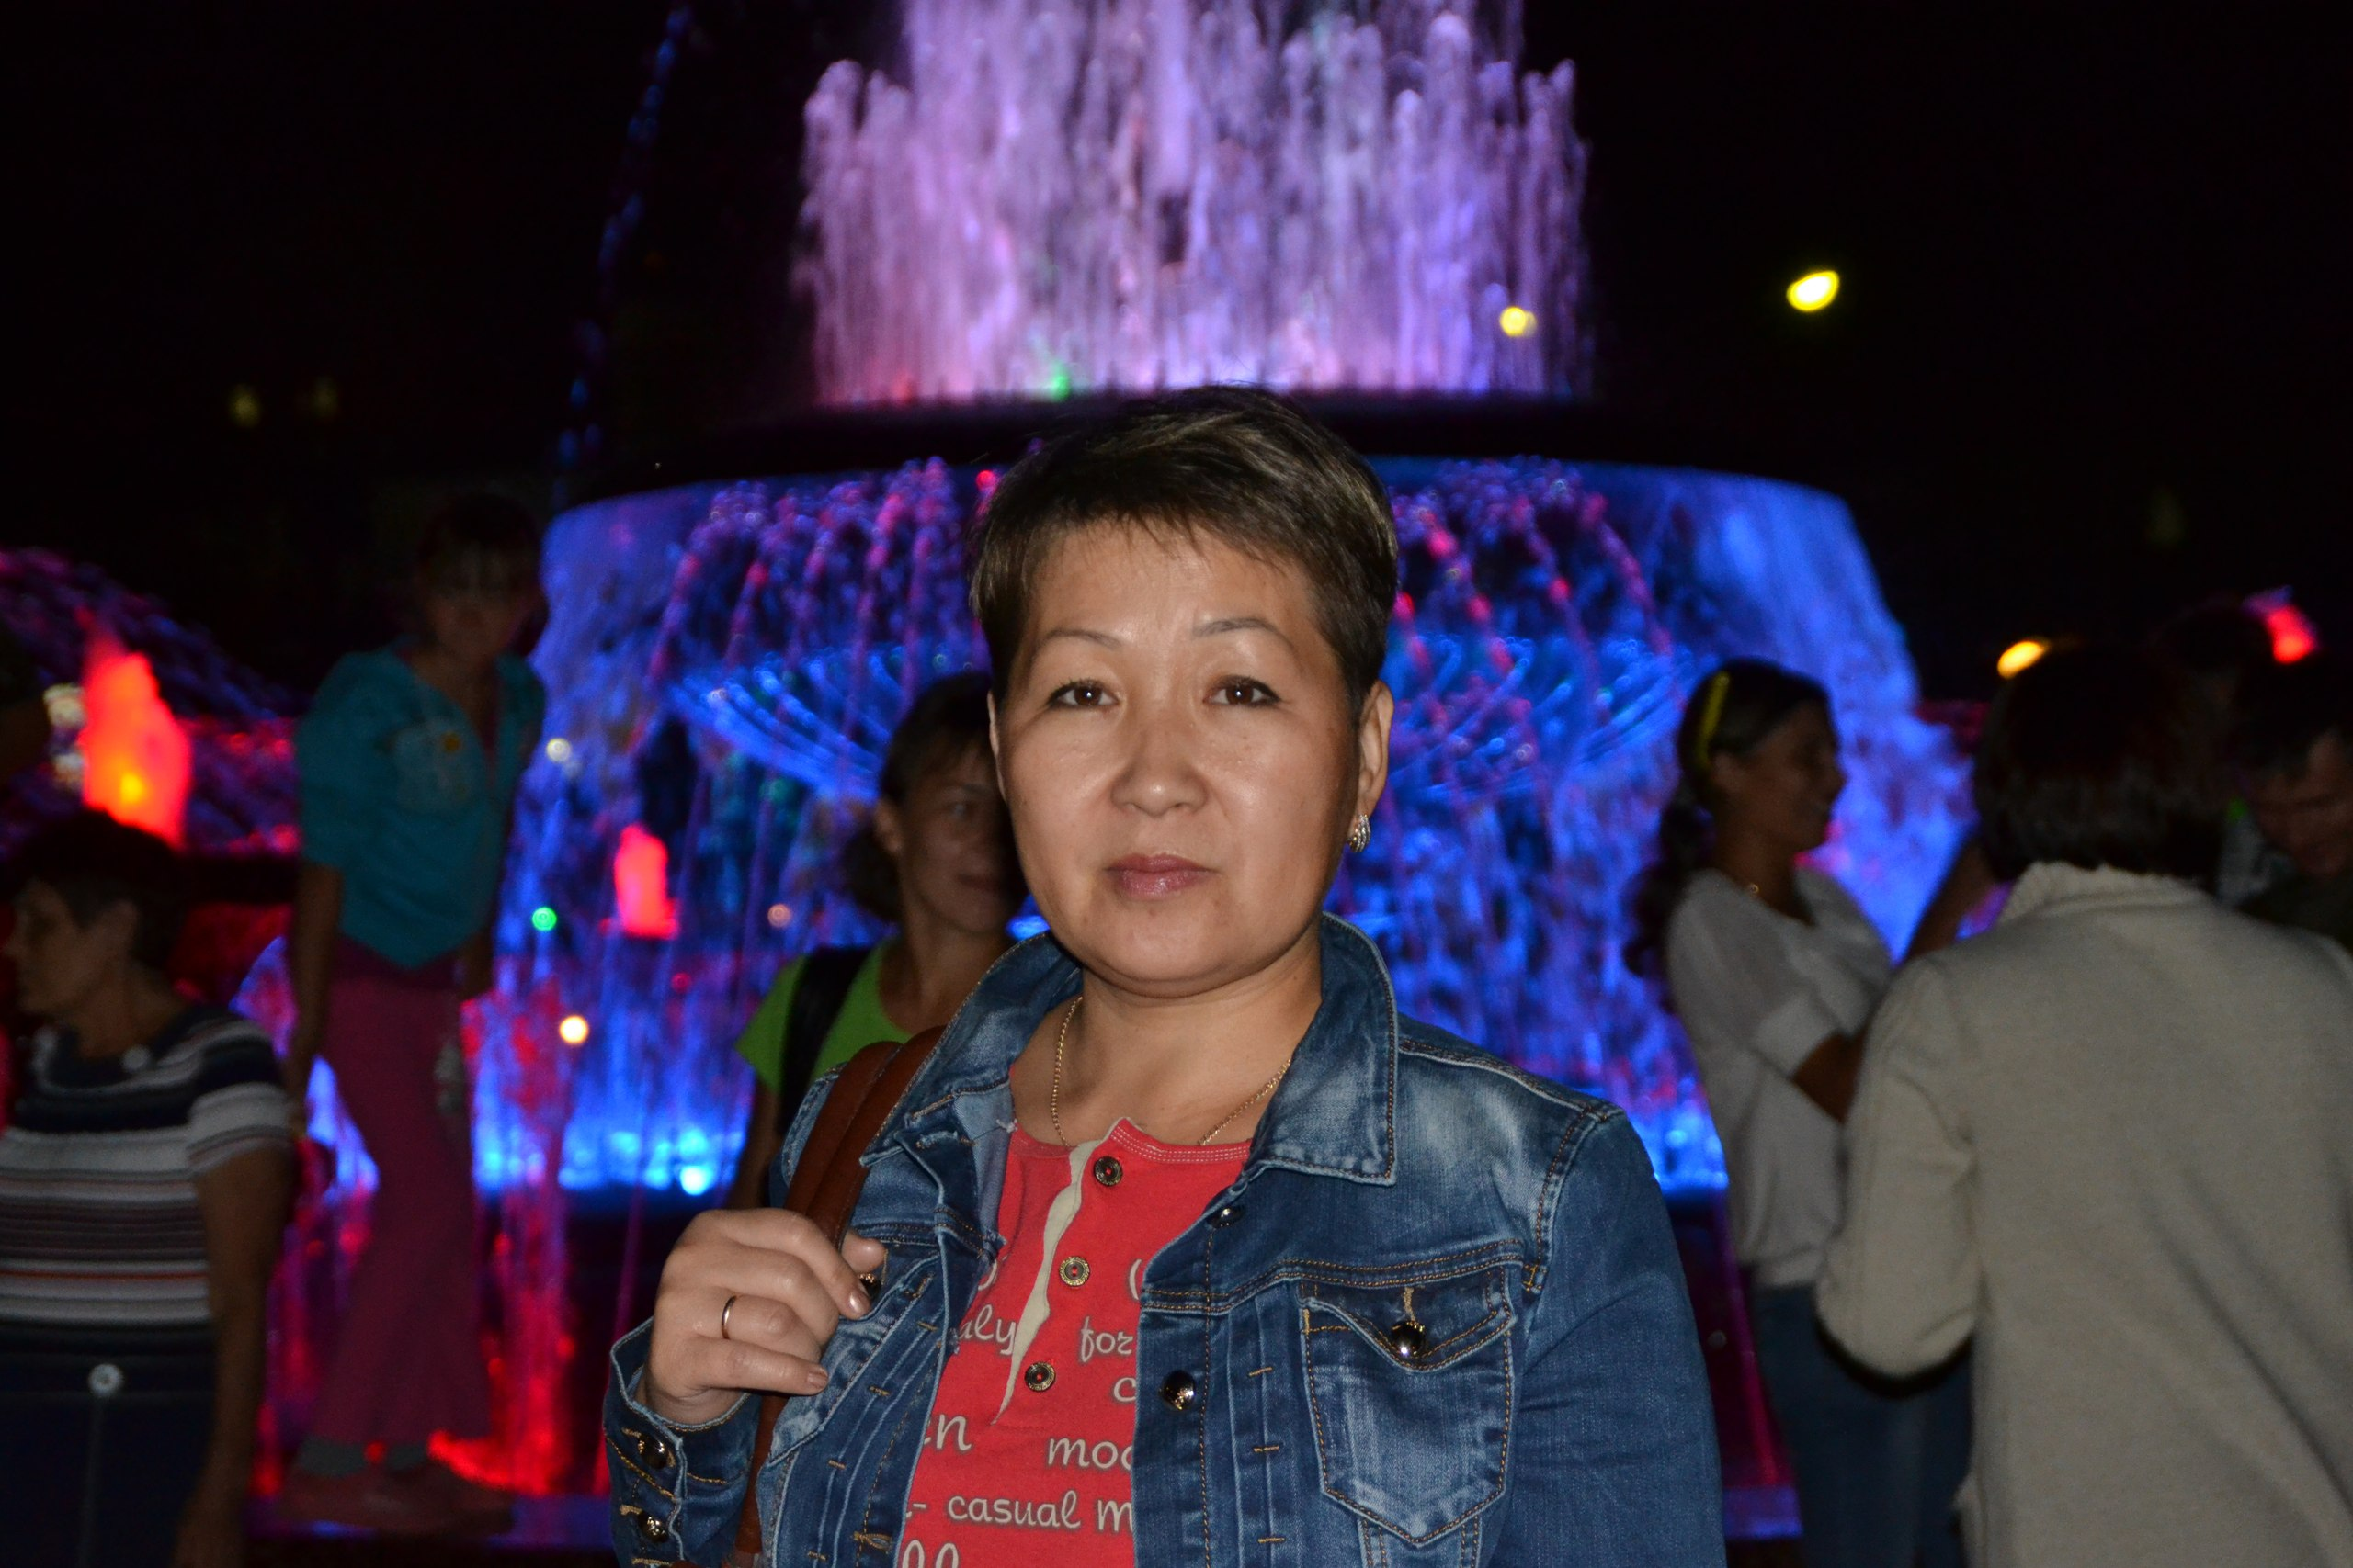
Команда проекта
ФОТО УЧАСТНИКОВ КОМАНДЫ | ФИО | ДОЛЖНОСТЬ
 | Бальжинимаев Булат Наранович | Заместитель начальника управления социальной сферы Администрации Агинского Бурятского округа Забайкальского края -начальник отдела развития физической культуры и спорта
 | Виневская Ульяна Александровна | Главный специалист – эксперт отдела развития физической культуры и спорта управления социальной сферы Администрации Агинского Бурятского округа Забайкальского края
 | Жамбалова Марина Владимировна | Ведущий специалист – эксперт отдела развития физической культуры и спорта управления социальной сферы Администрации Агинского Бурятского округа Забайкальского края

Slide 5
Оптимизация процесса разработки и согласования пакета документов по проведению физкультурно-спортивных мероприятий, входящих в Календарный план Администрации Агинского Бурятского округа Забайкальского края
Проект:

Slide 6
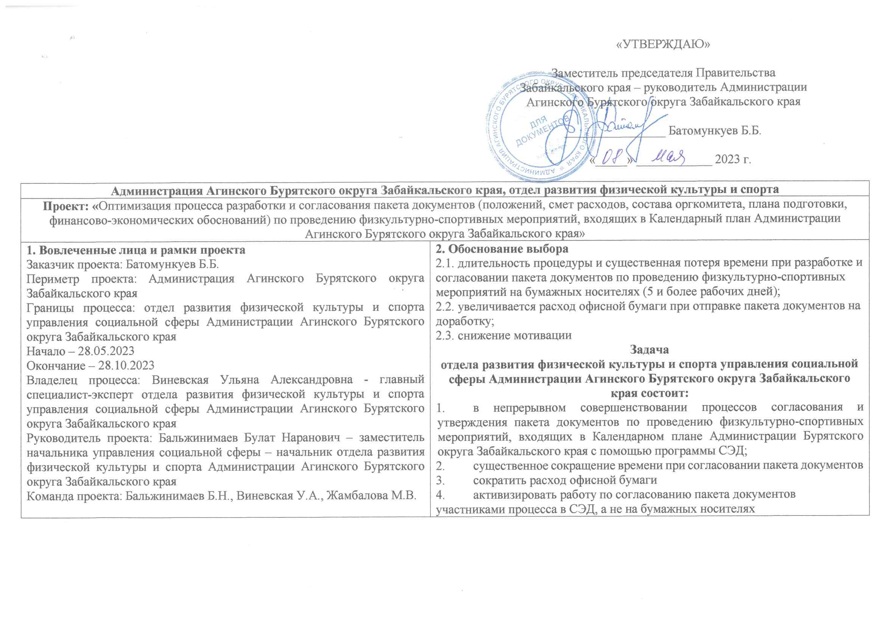
Паспорт проекта

Slide 7
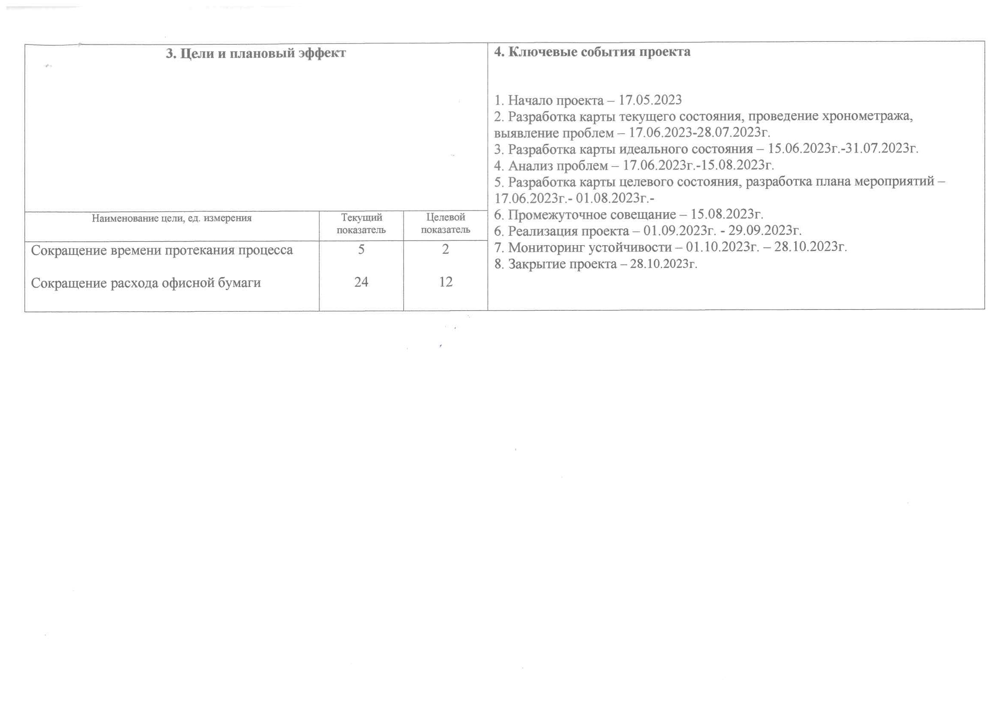
Паспорт проекта

Slide 8
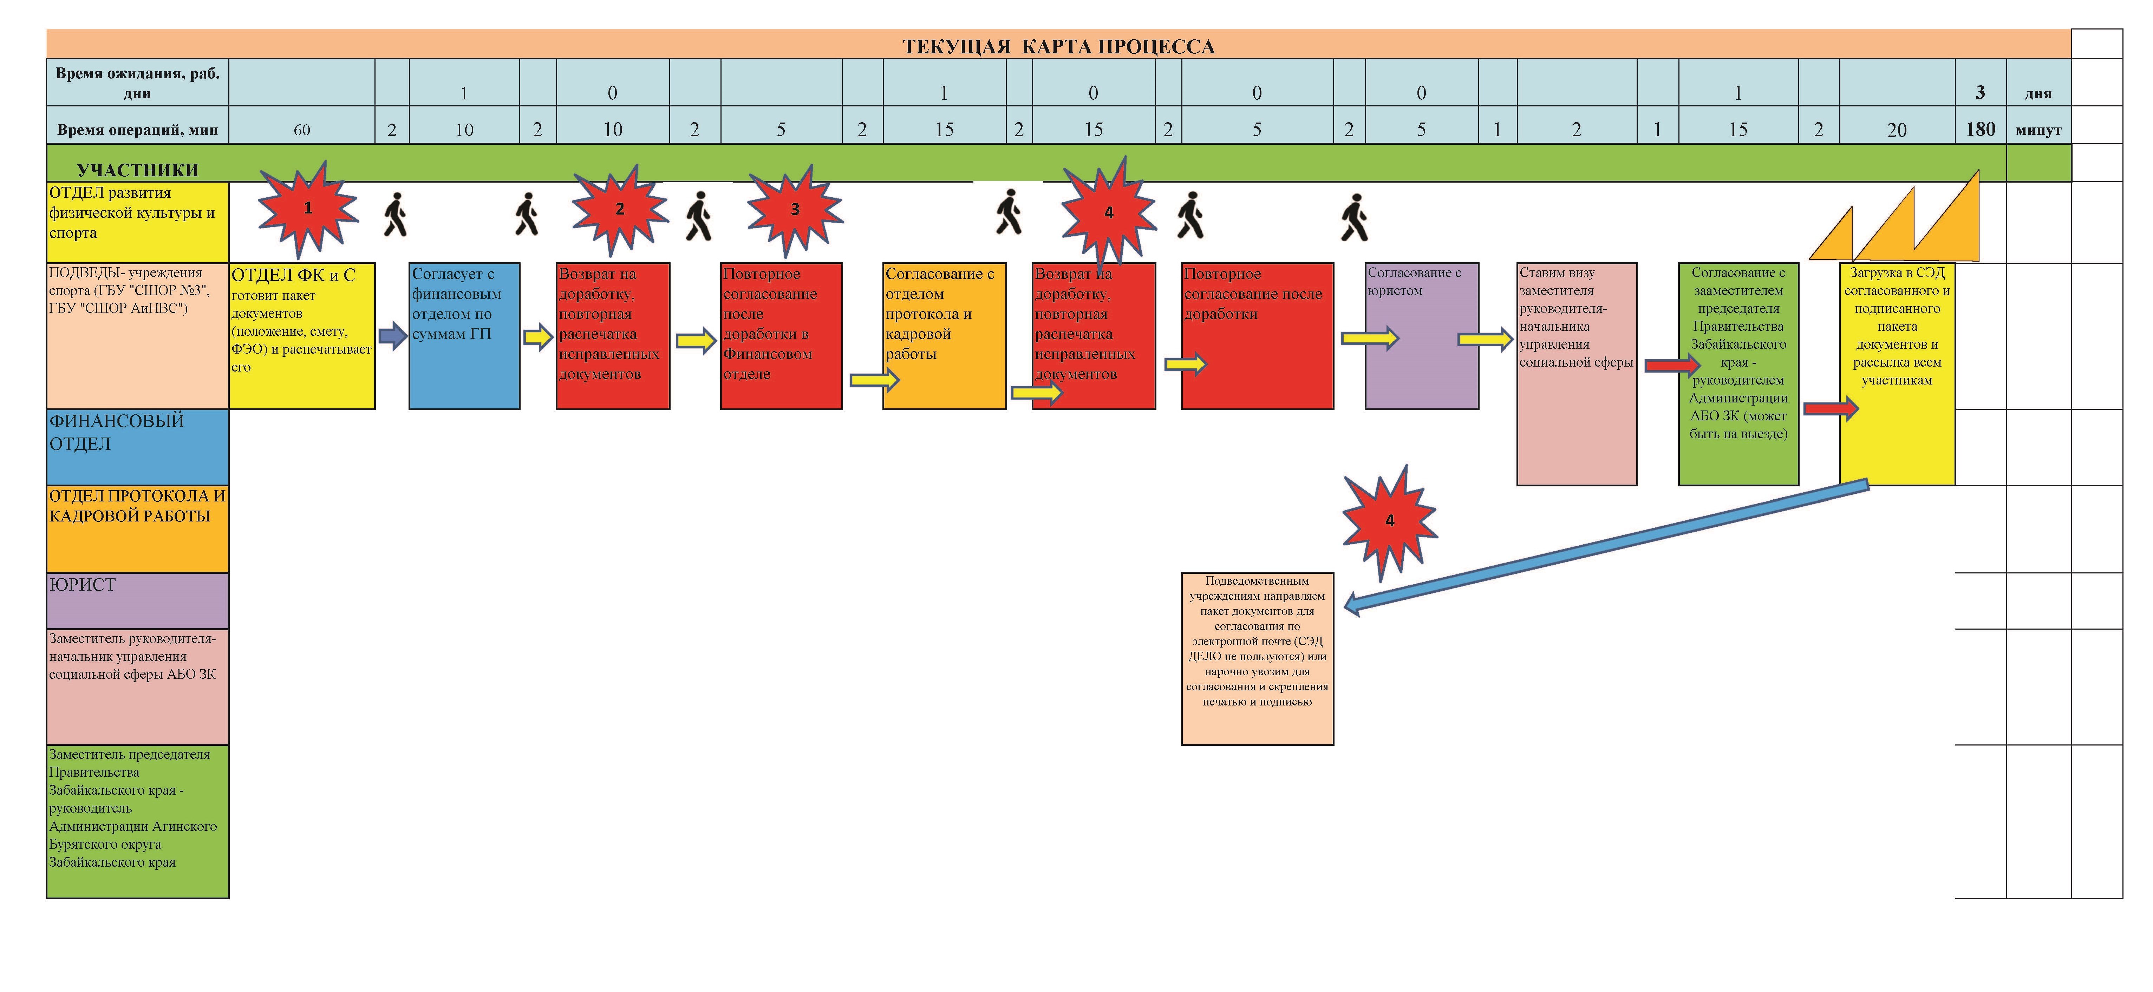
Текущая карта процесса

Slide 9
СПИСОК ПРОБЛЕМ
 | Длительное согласование пакета документов
 | Возврат на доработку
 | Увеличивается расход офисной бумаги
 | Не используется СЭД для согласования пакета документов
1
2
3
4

Slide 10
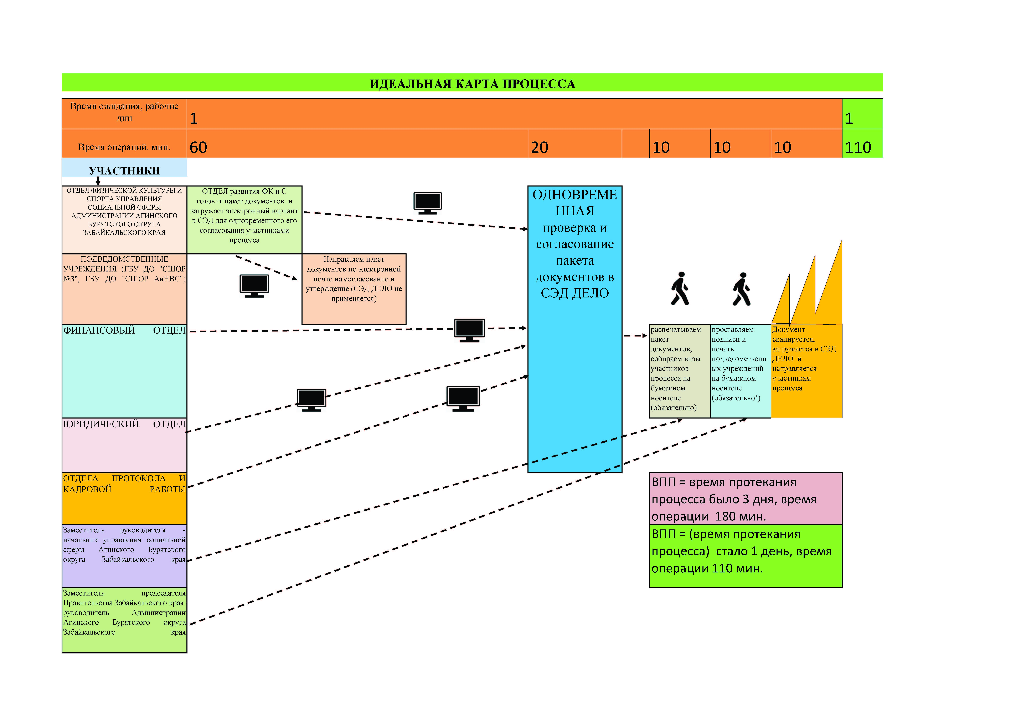
Идеальная карта процесса

Slide 11
Выявление коренных причин методом «5 Почему?»
ПРОБЛЕМА
Потеря времени (длительное согласование пакета документов)
ПРОБЛЕМА
Большой расход офисной бумаги
Почему?
Почему?
согласование на бумажном носителе
последовательное согласование с руководящим составом, документ ожидает визирования/подписи
Повторное согласование при возврате на доработку
Пакет документов согласовывается только на бумажном носителе
КОРЕННАЯ ПРИЧИНА
Почему?
Почему?
КОРЕННАЯ ПРИЧИНА
Начальники отделов не используют СЭД для согласования
решение руководящего состава
не загружаются документы в СЭД, но их можно загрузить
Нагрузка большая на одну учетную запись (несколько участников не могут сидеть вместе одновременно в СЭД ДЕЛО)
Требуется приобретение нескольких учетных записей для бесперебойной работы в СЭД ДЕЛО
Участники процесса одновременно не могут работать в СЭД ДЕЛО, вылетают из программы

Slide 12
РЕШЕНИЕ ПРОБЛЕМЫ
ПРОБЛЕМА | ПРИЧИНА | ПРЕДЛАГАЕМОЕ РЕШЕНИЕ | ВКЛАД В ДОСТИЖЕНИЕ ЦЕЛИ
Затрата времени на согласование | для согласования пакета документов СЭД не используется | Установить СЭД всем Все документы рекомендовать загружать для согласования в СЭД | Сокращение ВПП (времени протекания процесса) часов, дополнительной распечатки на бумажных носителях, тем самым сокращение потерь по использованию бумаги А4 (экономия), сокращение времени согласования с 3 дней до 1 дня.
Возврат на доработку | требуют согласование на бумажном носителе, с последовательным посещением начальников отделов, участвующих в процессе | рекомендовать загружать пакет документов для согласования в СЭД | Параллельное согласование в СЭД участниками процесса сократит время с 3 дней до 1 дня.
Проблема в СЭДе (одновременно в СЭДЕ всем участникам находиться невозможно) | технически отсутствует возможность одновременного входа в СЭД всеми участниками процесса, в управлении социальной сферы один аккаунт-учетная запись (логин) | приобрести логины всем сотрудникам Администрации Агинского Бурятского округа с целью одновременного согласования документов. В данное время одновременно войти в СЭД могут только 3 человека из 35. | Параллельное согласование в СЭД участниками процесса сократит время в 2 раза

Slide 13
Пирамида проблем
Федеральный уровень
Региональный уровень
Уровень организации
1
2
3
4

Slide 14
Вклад в цель проекта
№ | ПРОБЛЕМА | ПЕРВОПРИЧИНА | ПРЕДЛАГАЕМОЕ РЕШЕНИЕ | ВКЛАД В ДОСТИЖЕНИЕ ЦЕЛИ
1 | Длительное согласование | Согласование на бумажном носителе | Производить согласование в СЭД ДЕЛО | Сокращение ВПП (времени протекания процесса) на 24 часа, распечатки на 25 и более листов (в месяц 4-5 мероприятий), сокращение потерь и дублирования на 50%
2 |  | Требуется последовательное согласование рук составом | Приобрести дополнительные логины для одновременного согласования пакета документов. Приказом утвердить обязательное согласование в СЭД ДЕЛО | Сокращение ВПП (времени протекания процесса) на 48 часов.

Slide 15
План мероприятий по реализации проекта
№ | Предлагаемое решение | Ответственные | Срок | Исполнение
1 | Приобрести дополнительные логины для входа в Дело-Web (требуется несколько учетных записей, так как существует большая нагрузка на 1 учетную запись) | Цыренов С.А.-заместитель руководителя Администрации Агинского Бурятского округа Забайкальского края Дашина С.Б. - начальник финансового отдела Ларионов И.А. – заместитель МинЖКХ | 29.12.2023г.
2 | Произвести установку СЭД Дело у каждого сотрудника | Чимитова Н.Ц. Дондокринчинов Д.Д. -программист | 29.12.2023г.
3 | Провести обучение начальников отделов в СЭД Дело | Чимитова Н.Ц Амоголунова Э.Б. | 4-5.12.2023г.
4 | Утвердить согласование пакета документов Приказом Администрации Агинского Бурятского округа Забайкальского края, закрепить нормативно в должностных обязанностях ведение документооборота в СЭД, ознакомить ответственных лиц | Будаева Б.Б. Бальжинимаев Б.Н. Виневская У.А. Жамбалова М.В. | 20.12.2023г.

Slide 16
Спасибо
за внимание
Виневская Ульяна Александровна
Тел.:
Моб. тел.: +7 (914) 518-03-79
E-mail: Uliana79@inbox.ru
2023г.

